Slide 1
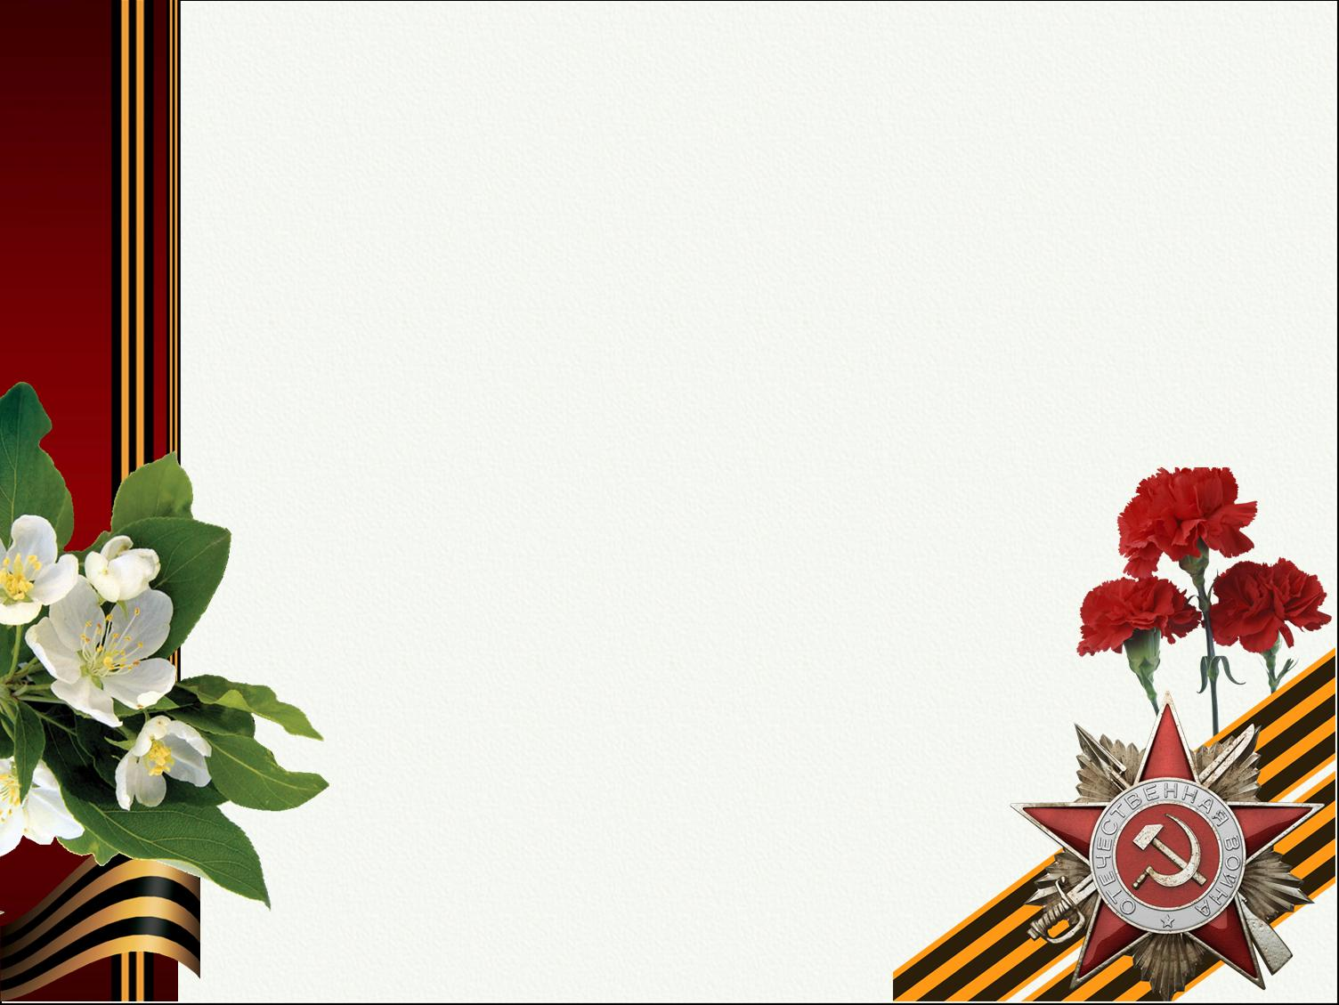
«Мой город, я твой до конца!»
70 лет
со дня освобождения города Наровля
от немецко-фашистских захватчиков

Slide 2
Район был освобожден силами 1-го Белорусского фронта в ходе Гомельско-Речицкой (10-30 ноября 1943 г.) и Калинковичско-Мозырской (8 января-8 февраля 1944 г.) наступательных операций. Наровля освобождена 30 ноября 1943 года в результате Наровлянской операции 1943 года воинами 415-й стрелковой дивизии 61-й армии Белорусского фронта совместно с партизанами 27-й Наровлянской бригады имени С.М. Кирова.

Slide 3
Город в котором живу я…
Пусть радость во мне зажигают живую
Брест, Ленинград и Ростов
Но город, в котором люблю и живу я
Дороже мне всех городов
Стоит Наровля над Припятью,
Светла она и молода
Ряды ее улиц стройны.
Как будто родная не была размолота
Дотла… жерновами войны…
Когда на вершину взойду к обелиску,
Где павших хранятся сердца
Что было далеким, становится близким.
Мой город, я твой до конца!!!

Slide 4
Чем дальше мы уходим от войны
И нас с тобою тишина объемлет
Тем все сильней и явственней слышны
Ее раскаты, вздыбившие землю.
Чем дальше мы уходим от войны,
Сполна, всю горечь этих лет познавши,
Не понаслышке, не со стороны
Тем ближе нам воспоминанья наши.
Чем дальше мы уходим от войны,
И четче обнажаются вершины,
Чем полнозвучней голос тишины
Тем все понятней то, что мы совершили.

Slide 5
Война
Война, земля покрыта кровью.
Война, ты проклята любовью.
Война, костер, где жизни жгут.
Война, тебя нигде не ждут.

Slide 6
«Мой город, я твой до конца!»
70 лет
со дня освобождения города Наровля
от немецко-фашистских захватчиков

Slide 7

Когда на бой смертельный шли вы,
Отчизны верные сыны.
О жизни мирной и счастливой
Мечталось вам среди войны.
Вы от фашизма мир спасли
Вы заслонили нас сердцами.
Поклон вам низкий до земли,
В долгу мы вечном перед вами.

Slide 8
***
Казалось, было холодно цветам,
и от росы они слегка поблёкли.
Зарю, что шла по травам и кустам,
обшарили немецкие бинокли.
Цветок, в росинках весь, к цветку приник,
и пограничник протянул к ним руки.
А немцы, кончив кофе пить, в тот миг
влезали в танки, закрывали люки.
Такою все дышало тишиной,
что вся земля еще спала, казалось.
Кто знал, что между миром и войной
всего каких-то пять минут осталось!
Я о другом не пел бы ни о чем,
а славил бы всю жизнь свою дорогу,
когда б армейским скромным трубачом
я эти пять минут трубил тревогу.

Slide 9
***
Я - предков славянских кровинка.
Я - вдовой солдатки слеза,
Заросшей траншеи былинка,
Угасшего боя гроза.
Я - стон молодого солдата
Убитого в первом бою.
Я - чувство внезапной утраты,
Когда похоронку дают.
Я - звёздочки на обелисках,
Упорство советских солдат,
Погибших под Наро-Фоминском,
Не сделав и шагу назад.
Я - горькая радость Победы!
Я - гордость за Русский народ!
И что б я ни делал,
И где бы я ни был,
Всё Это со мною живёт!

Slide 10
***
Качается рожь несжатая.
Шагают бойцы по ней.
Шагаем и мы — девчата,
Похожие на парней.
Нет, это горят не хаты -
То юность моя в огне…
Идут по войне девчата,
Похожие на парней.

Slide 11

Сорок пятый
Блестят на солнце ордена,
Звенят торжественно медали,
Гордится ими вся страна,
Они свободу отстояли.
Всё меньше остаётся их,
Седых защитников народа,
Что приближали счастья миг,
К победе шли четыре года.
Их украшает седина,
Сияют новые медали,
В долгу пред ними вся страна,
Тепла они не ощущали.
Я в форме на парад иду,
В душе царит благоговенье,
Гремят фанфары раз в году,
И продолжается забвенье.
Мы за свободу шли на бой,
Войны безусые солдаты,
Чтоб защитить страну собой.
Уводят мысли в сорок пятый...

